Slide 1
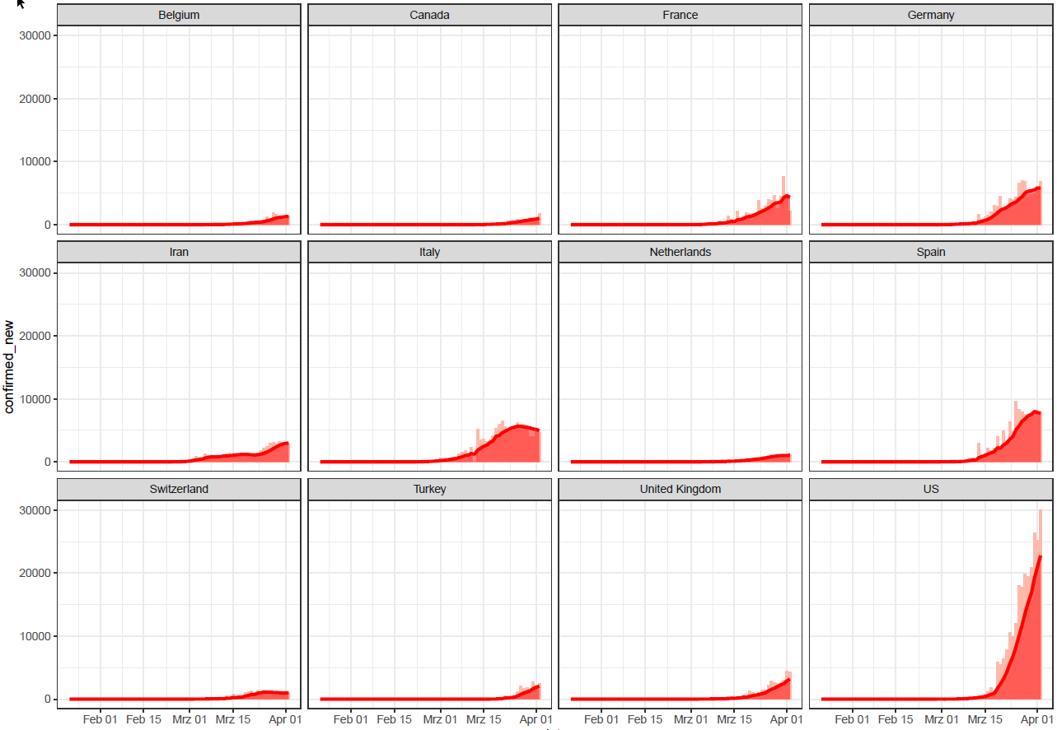
Länder mit über 7.000 neue COVID 19-Fälle in den letzten 7 Tagen
JHU ; Stand 02.04.2020
Notes:
Über 7.000 neue Fälle in den letzten 7 Tagen

Slide 2
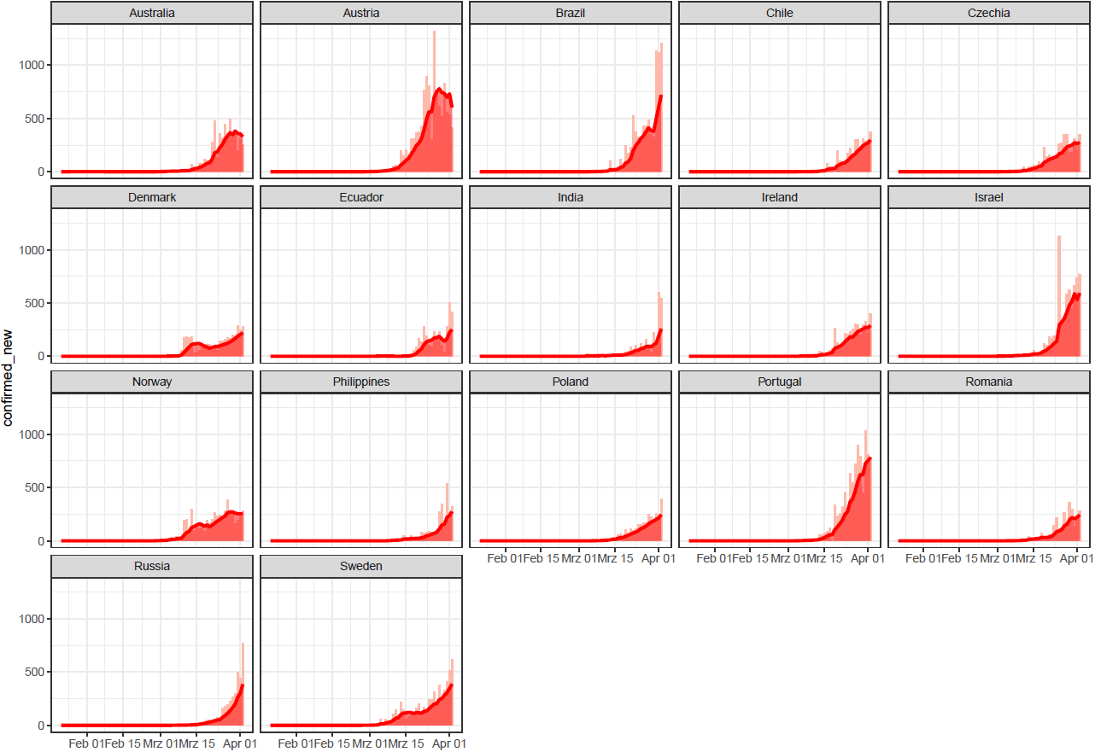
Länder mit 1.400-7.000 neue COVID 19-Fälle in den letzten 7 Tagen
JHU ; Stand 02.04.2020
Notes:
1400-7000 neue Fälle in der letzten Woche

Slide 3
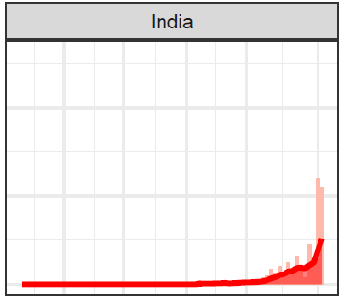
Fokus Indien
1.000 -
500 -
0 -
März 15
Apr 1
JHU ; Stand 02.04.2020
Notes:
1400-7000 neue Fälle in der letzten Woche

Slide 4
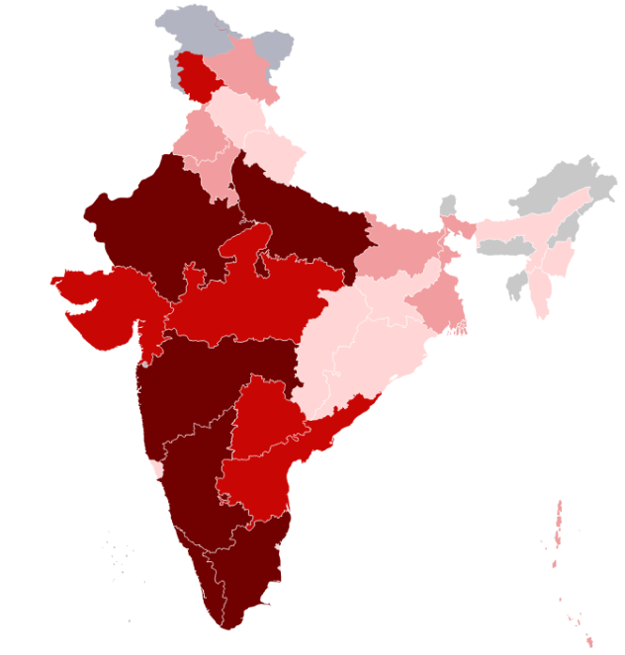
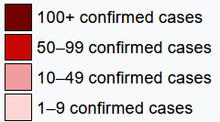
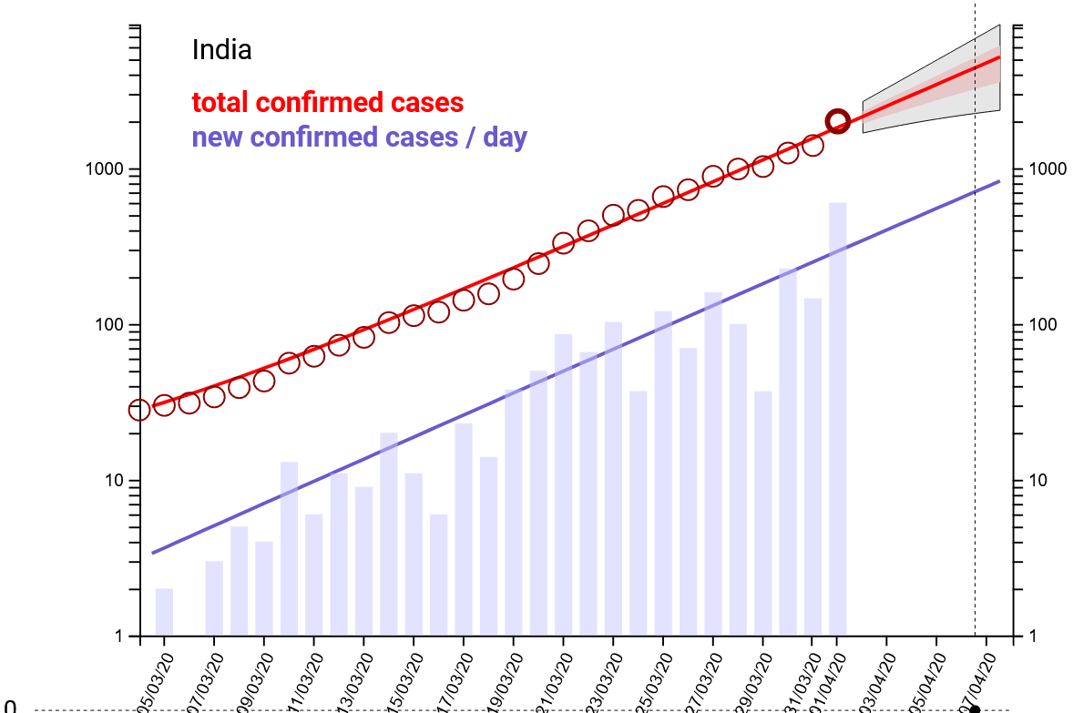
COVID-19/ Land
2.088 Fälle
56 Todesfälle
Fallsterblichkeit : 2,7 %
Inzidenz / 100.000 Ew.: 0,2
Delhi
Mumbai
Erste importierte Fälle seit dem 30.01.2020
Cluster mit bisher 50 bestätigten Fällen und 200 Verdachtsfällen nach religiöser Veranstaltung am 30.3. in Delhi
Erste Einzelfälle (?) Dharavi-Slum in Mumbai (eine Million Menschen auf 5 km²)
Tests: 47.951 gesamt (Positivquote 5.2%)
Isolationsbetten: 37,618 (1/84.000 Ew.); Intensivbetten: 9,512; Beatmungsplätze: 8,432
Maßnahmen:
Seit 24.03.: 21-tägiger landesweiter Lock down mit Schließung der Grenzen zwischen den indischen Staaten, Ausgangssperre landesweit, Schließung der Grenzen nach außen, Schließung öffentlicher Orte
Erhöhung der Kapazitäten im Gesundheitswesen (vermehrte Produktion von PPE, Masken und Beatmungsgeräten)
Anzahl der Fälle
Notes:
https://www.mohfw.gov.in/
https://www.mygov.in/covid-19/?cbps=1
https://www.who.int/india/emergencies/novel-coronavirus-2019
https://www.who.int/docs/default-source/wrindia/situation-report/india-situation-report-9.pdf?sfvrsn=c883d0c2_2
https://en.wikipedia.org/wiki/2020_coronavirus_pandemic_in_India
Population: 1.353.000.000 (World Bank, 2018)

Slide 5
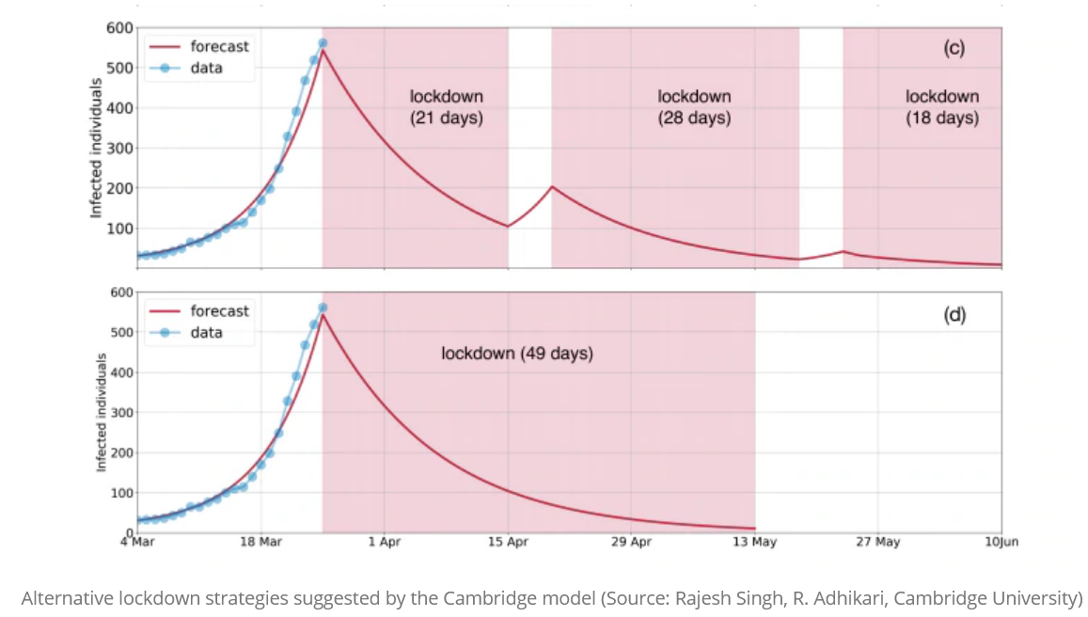
Vorhersagen
Worst case scenario (fehlende effektive Maßnahmen und kein Aufbau von Kapazitäten des Gesundheitssystems, CFR 4%): 180 Mio. Fälle, 5 Mio. Todesfälle (im Jahr 2020)
V.a. in Delhi, Mumbai, Kolkata, Bengaluru, Chennai, Hyderabad und Kochi
Notes:
https://www.medrxiv.org/content/10.1101/2020.03.26.20044511v1
https://arxiv.org/abs/2003.12055
https://www.indiatoday.in/india/story/coronavirus-lockdown-india-cambridge-mathematical-model-extension-1661321-2020-03-30
https://www.indiatoday.in/technology/features/story/covid-19-cases-and-deaths-in-india-this-online-epidemic-calculator-shows-all-projections-1660613-2020-03-28

Slide 6
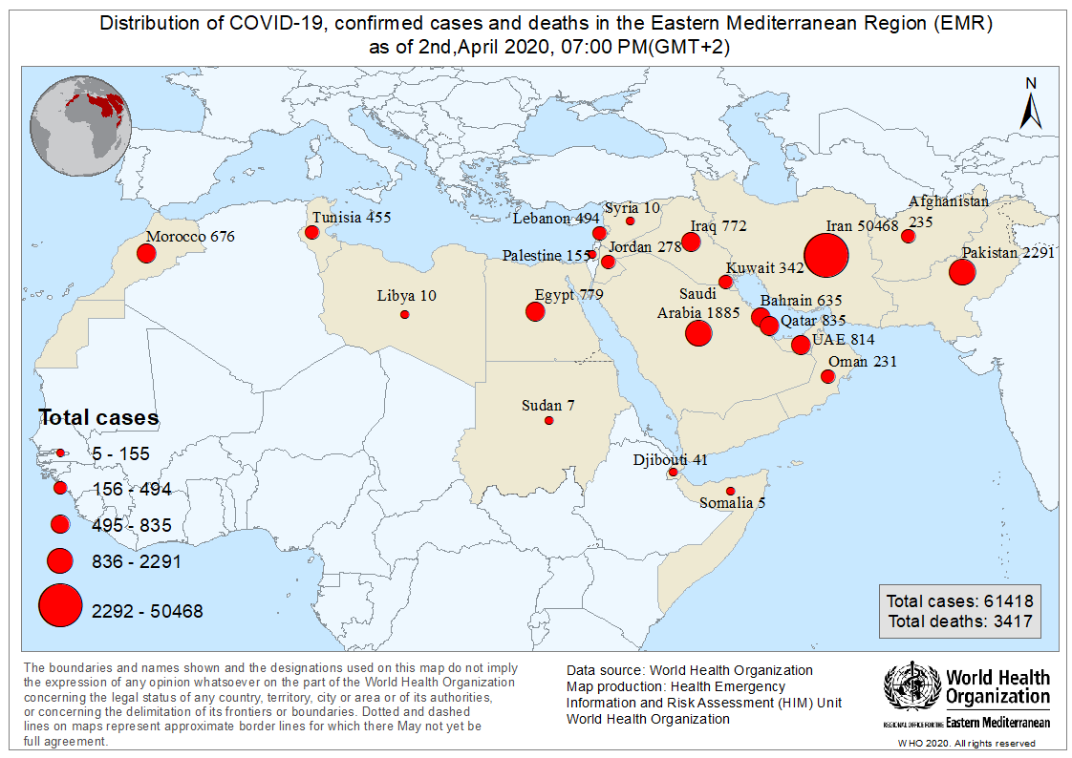

Slide 7
What Should be our Strategy
Our region still has an opportunity to suppress/slow transmission – but plan for the worst!
Containment / SARS
Mitigation / Flu
Early detection
Early testing
Early isolation of ALL cases (home isolation does not work!)
Early treatment
Contact tracing
Physical distancing
More aggressive physical distancing
Closure of institutions
Suspension of mass gatherings
Restrictions on travel
Curfews
Lockdowns, quarantine communities

